Slide 1
А. Н. Терёхина, А. И. Волковицкий (Центр арктических и сибирских исследований Социологического института ФНИСЦ РАН) «Буран» – не роскошь, а средство… (снегоходы в культуре ямальских ненцев)* * Работа выполнена за счет гранта Российского научного фонда (проект № 18-18-00309).

Slide 2
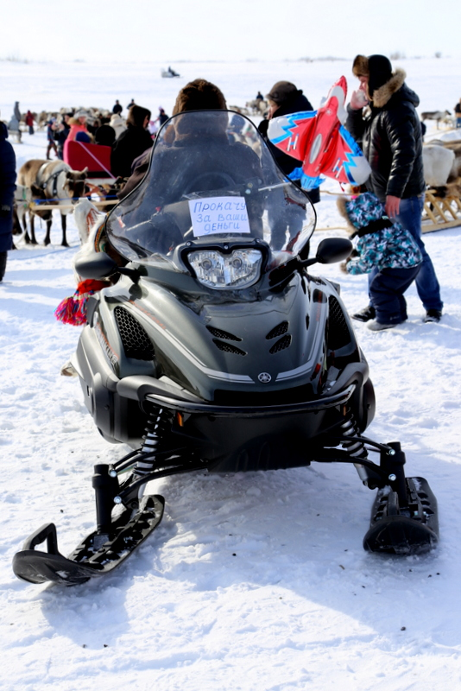
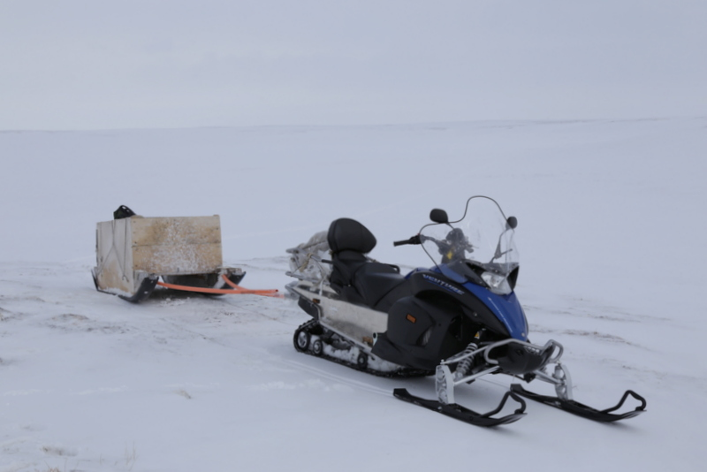

Slide 3
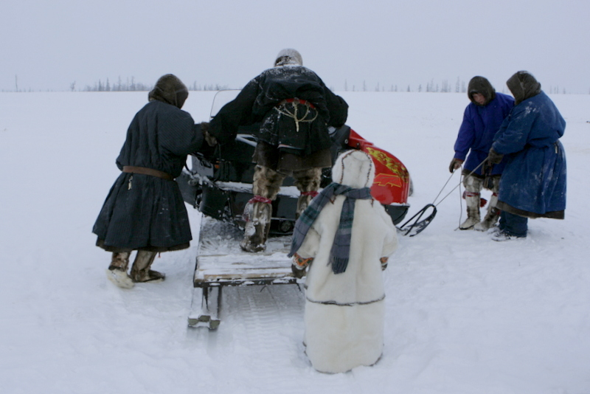
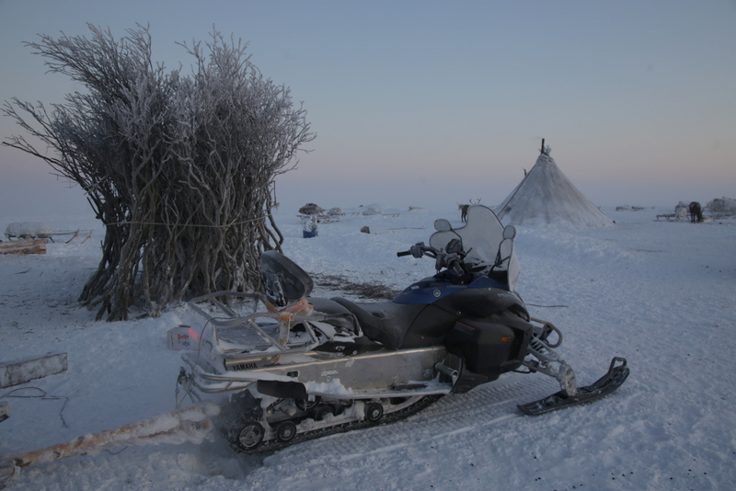
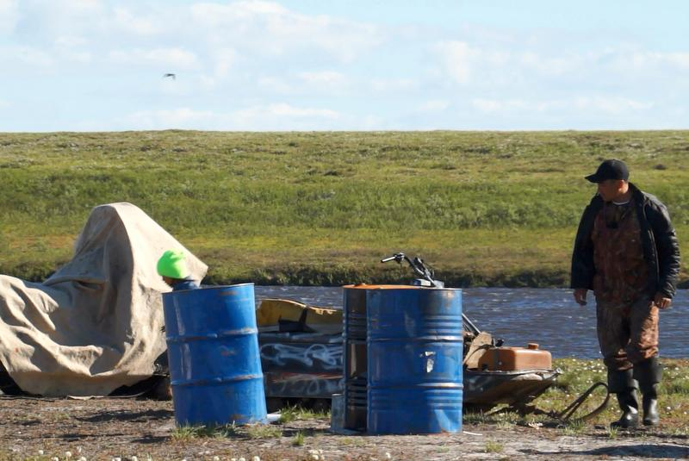

Slide 4
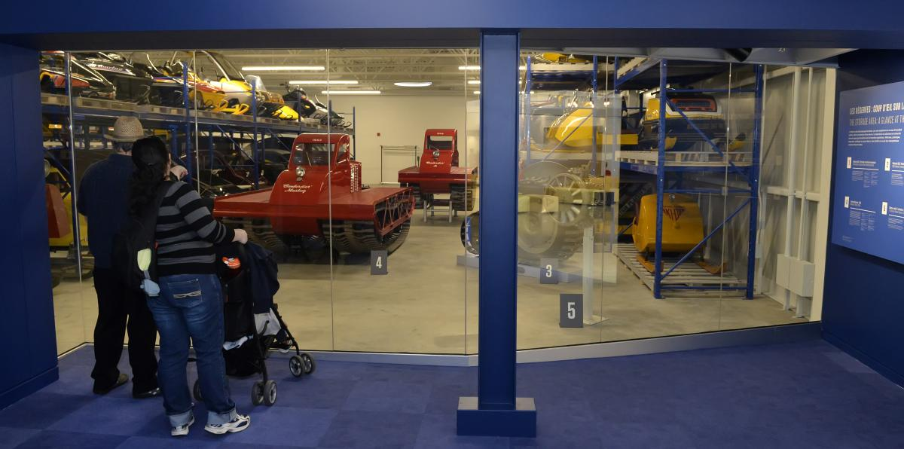
Музей Бомбардье (Валькур, Квебек)

Slide 5
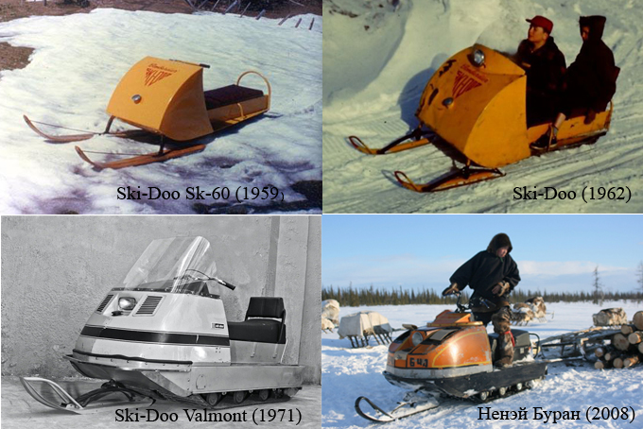

Slide 6
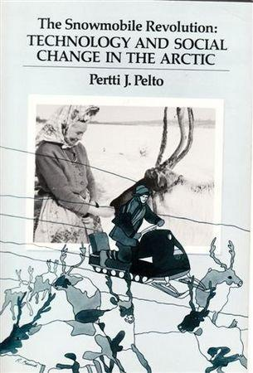

Slide 7
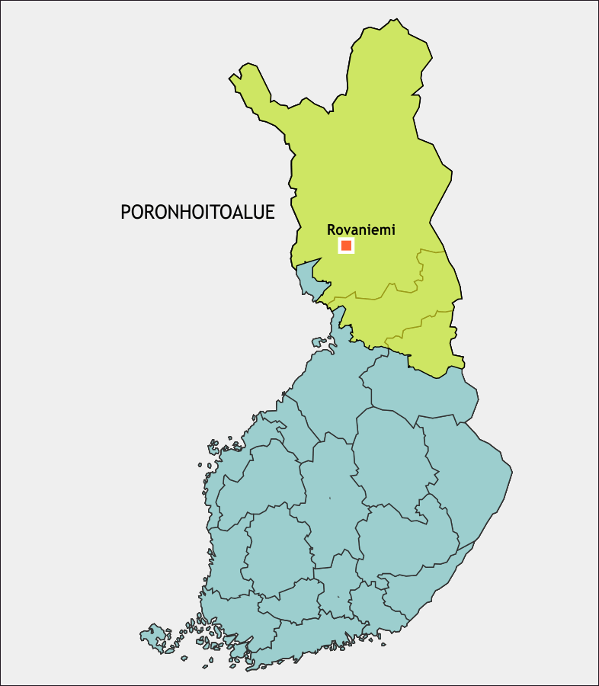

Slide 9
И. В. Абрамов. Оленеводы кольской тундры: локальные особенности снегоходной революции // Уральский исторический вестник, № 2 (47). УрО РАН, 2015. С. 26–32.
Рис. 1. Выпас оленей в СХПК «Тундра» (левое крыло)

Slide 10
Kirill V. Istomin, Alexandr A. Popov, and Hye-Jin Kim. Snowmobile Revolution, Market Restoration, and Ecological Sustainability of Reindeer Herding: Changing Patterns of Micro- vs. Macromobility among Komi Reindeer Herders of Bol´shezemel´skaia Tundra // Region: Regional Studies of Russia, Eastern Europe, and Central Asia Vol. 1 (2012). P. 225–250.

Slide 11
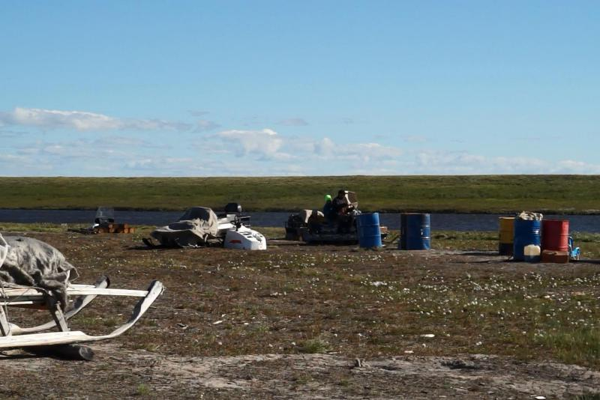
Стойбище 3-ей бригады ЗАО «Ныдинское»

Slide 12
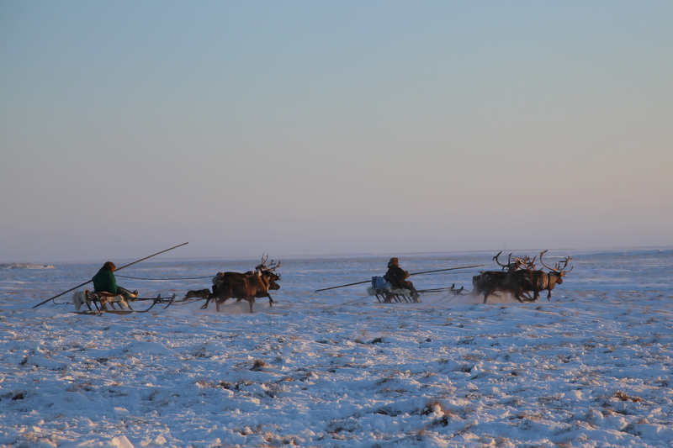
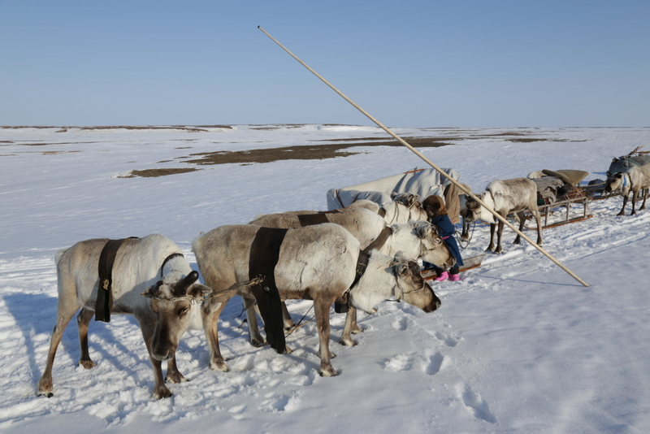
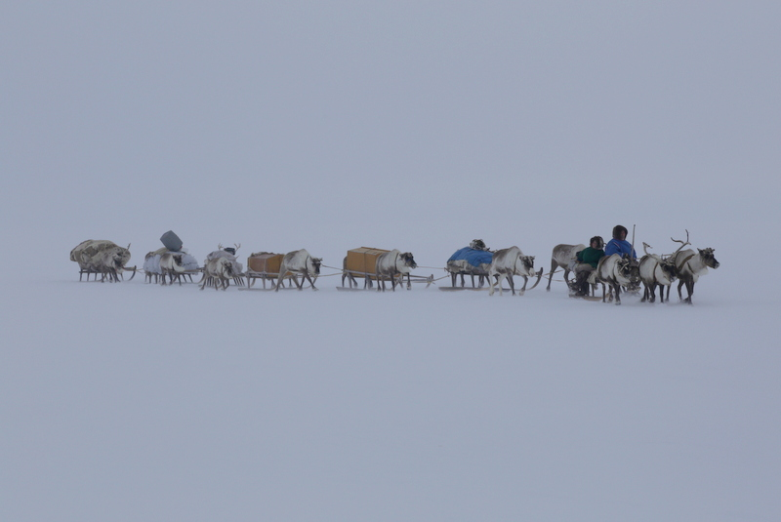
Обучение и управление упряжными оленями

Slide 13
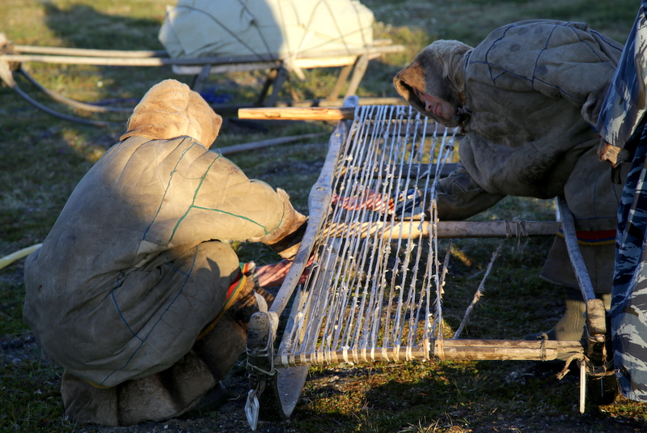
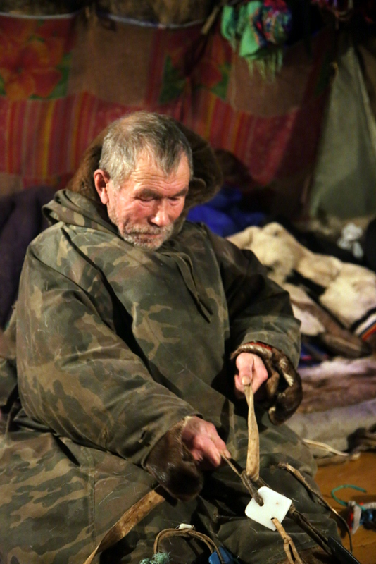
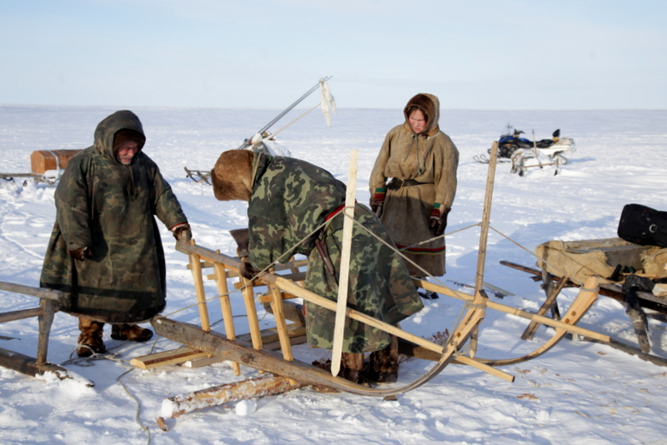
Изготовление упряжи и иного оборудования.

Slide 14
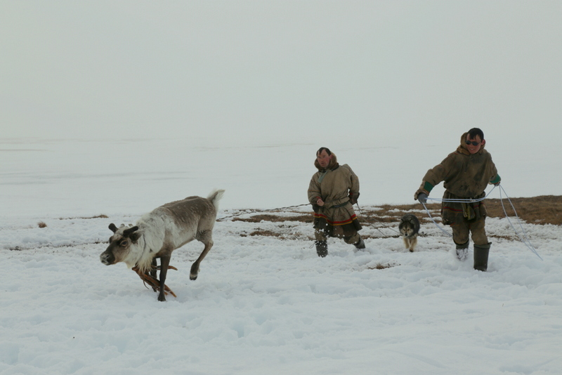
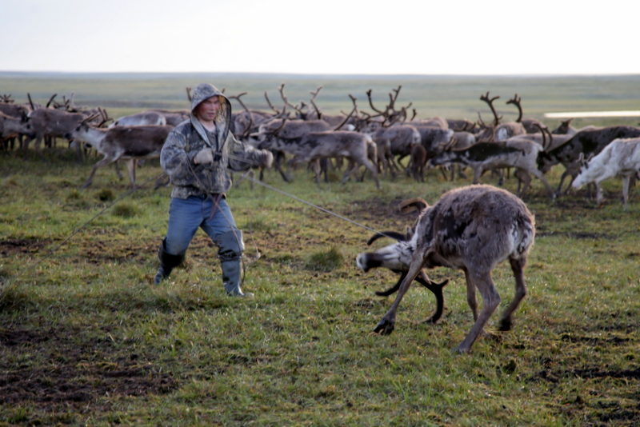
Умение арканить оленей на открытой местности.

Slide 15
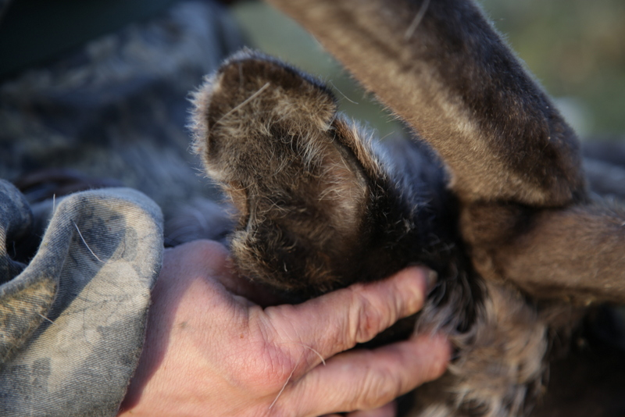
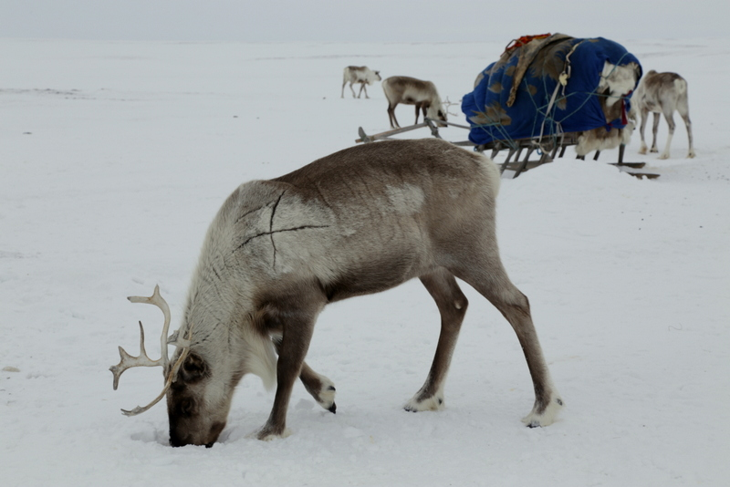
Способность «узнавать» оленей не в корале.

Slide 16
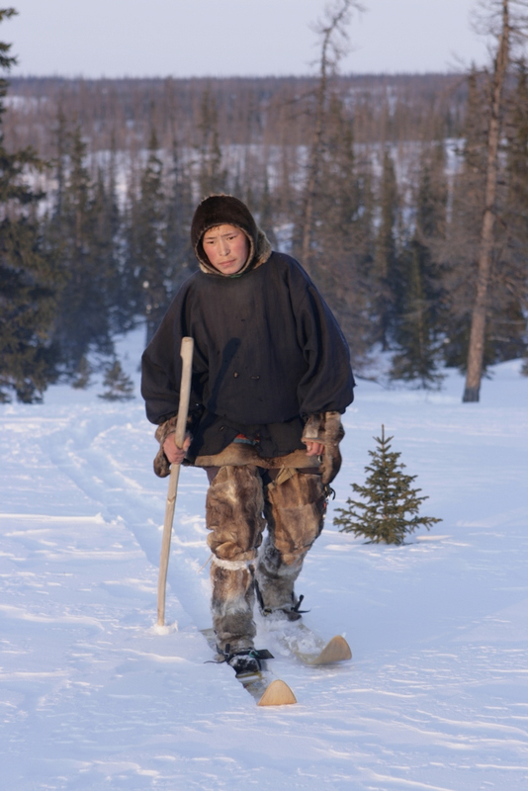
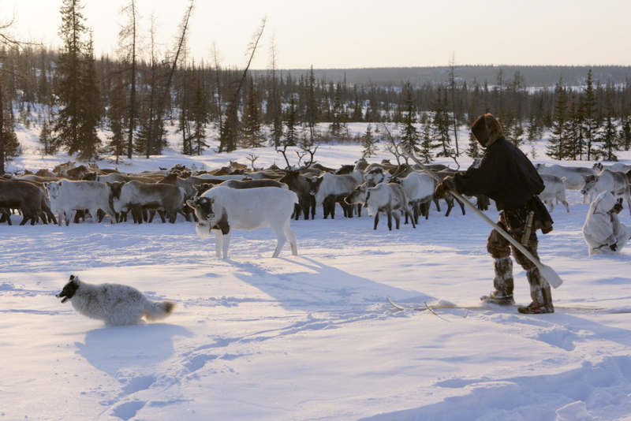
Езда на лыжах в течение дня, преследуя оленя.

Slide 17
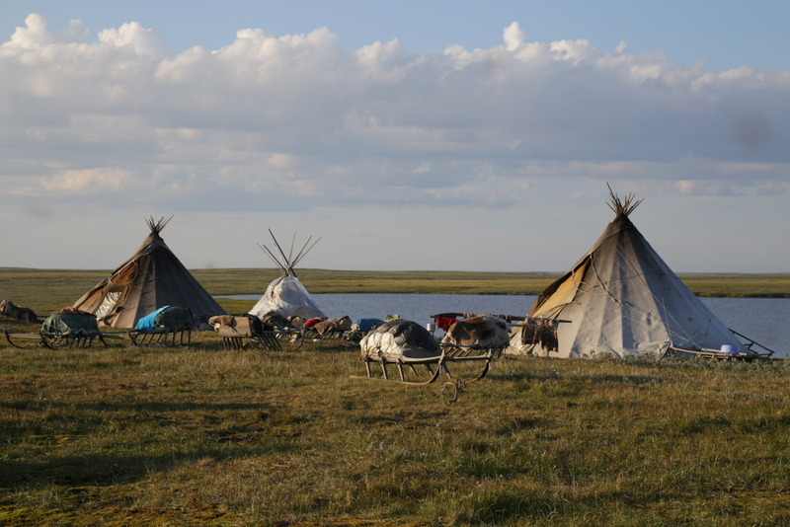
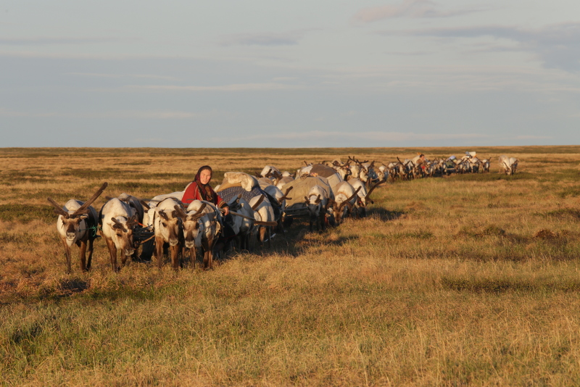
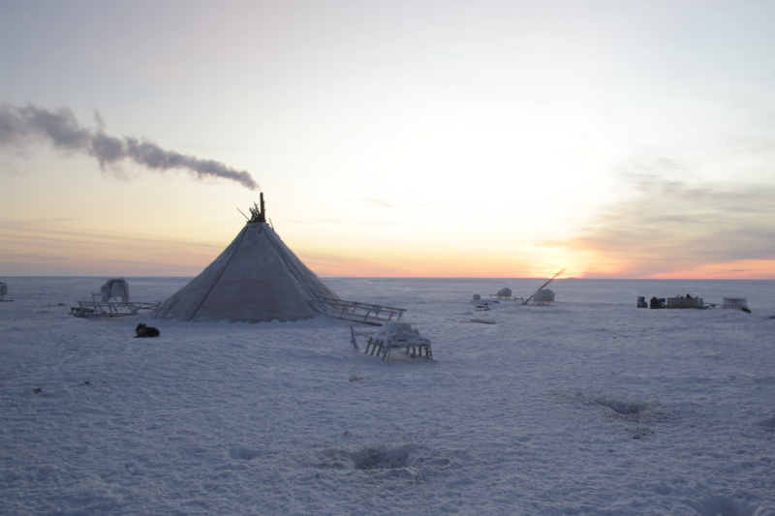
Кочевание и устройство домохозяйства в лесу и в тундре.

Slide 18
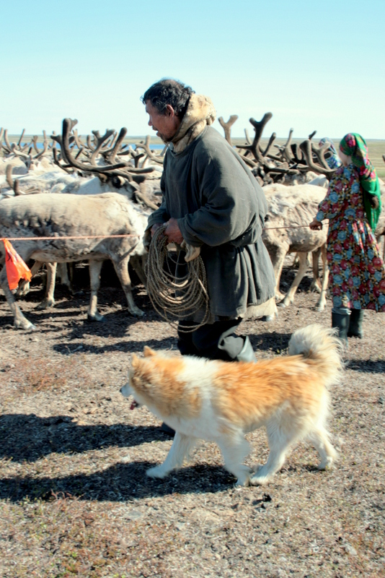
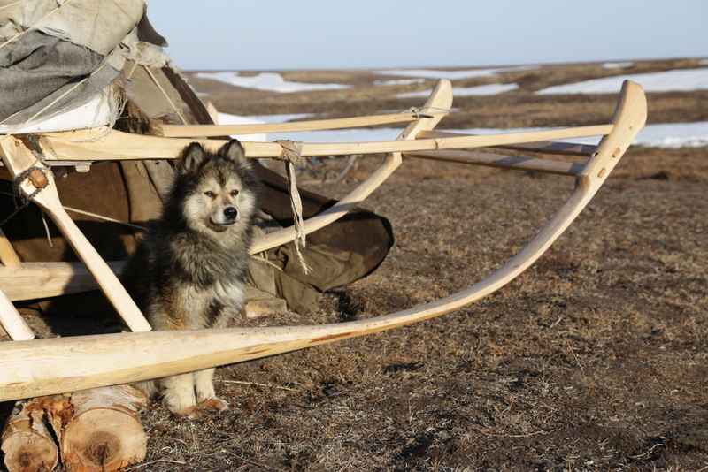
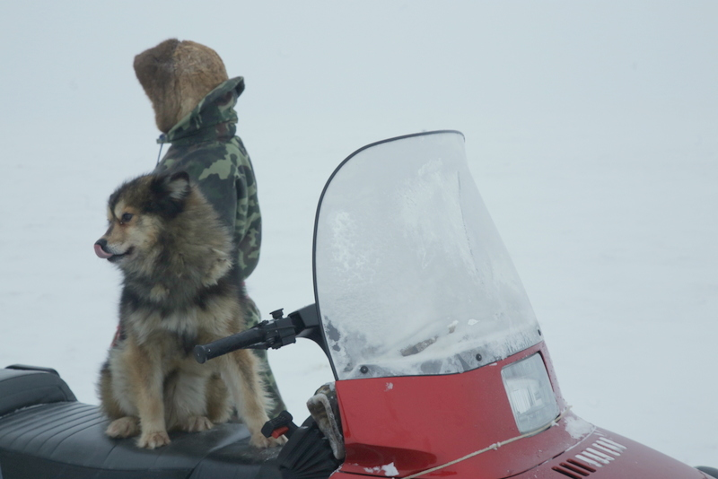
Тренировка пастушьих собак и работа с ними.

Slide 21
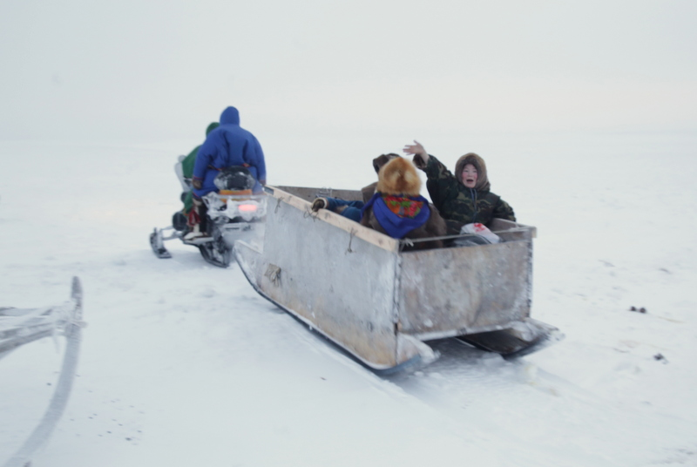
Спасибо за внимание! Ӈарка вада!

